Slide 1
Решение дифференциальных уравнений в частных производных
Есть 2D-уравнение в частных производных
Производные заменяем конечными разностями
Функцию определяем в двумерной матрице узлов
Получаем систему алгебраических уравнений
Решаем итеративным методом (Гаусса-Зейделя или явная схема)
Для распараллеливания делим матрицу на подобласти и вводим фиктивные граничные области
Делаем 100-1000 итераций по времени для разного числа процессов, подсчитываем время
Результат – графики времени, ускорения и эффективности от числа процессов (проверяю также результат расчетов)

Slide 2
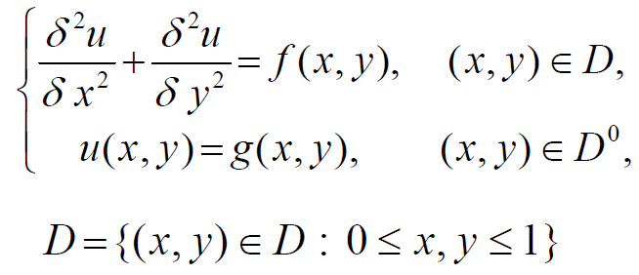
Задача Дирихле для уравнения Пуассона

Slide 3
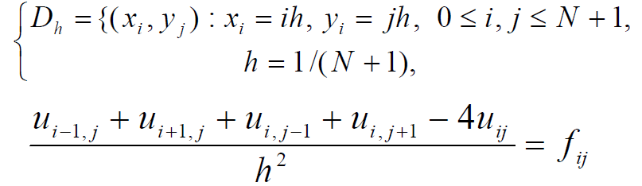
Метод конечных разностей
Явная схема
-1
-1

Slide 4
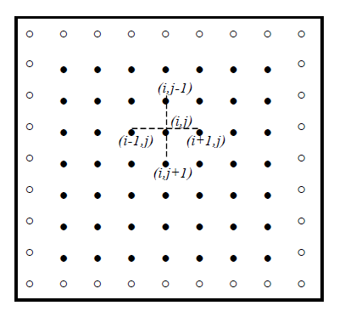

1D разрезание
2D разрезание

Slide 5
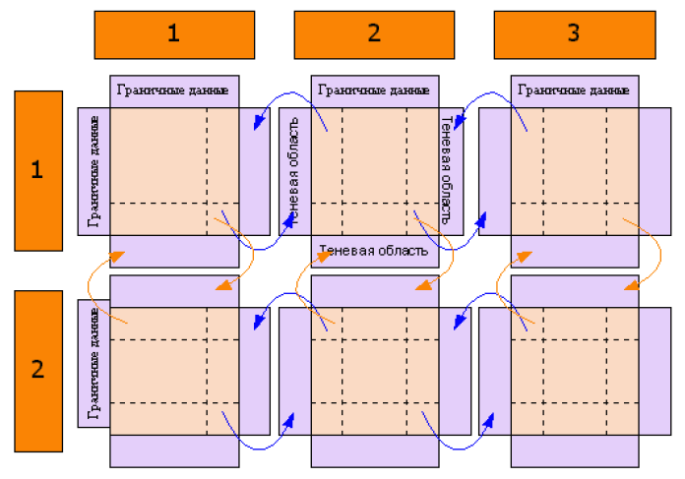
Деление на подобласти, теневые области
Nx, Ny - число подобластей вдоль оси size=Nx*Ny
В каждом узле определяется
ibeg, iend, jbeg, jend – начало конец блока по осям
proc_top, proc_bottom , proc_left, proc_right – номера соседних процессоров для передачи данных в теневые области

Slide 6
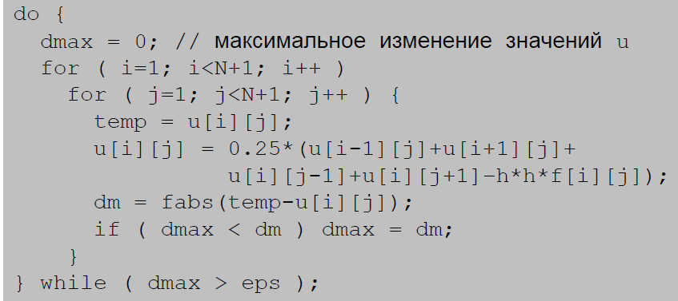
Неявная схема
Метод Гаусса-Зейделя
Последовательный алгоритм

Slide 7
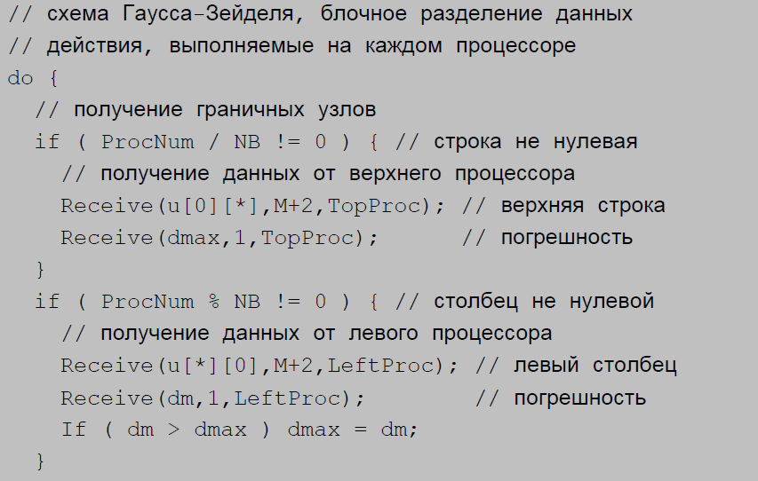
Параллельный алгоритм

Slide 8
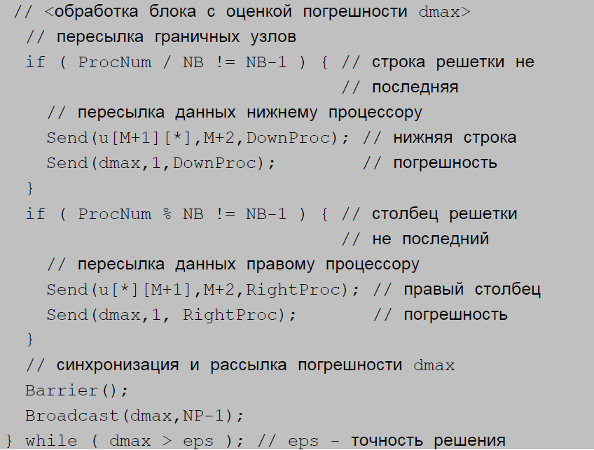

Slide 9
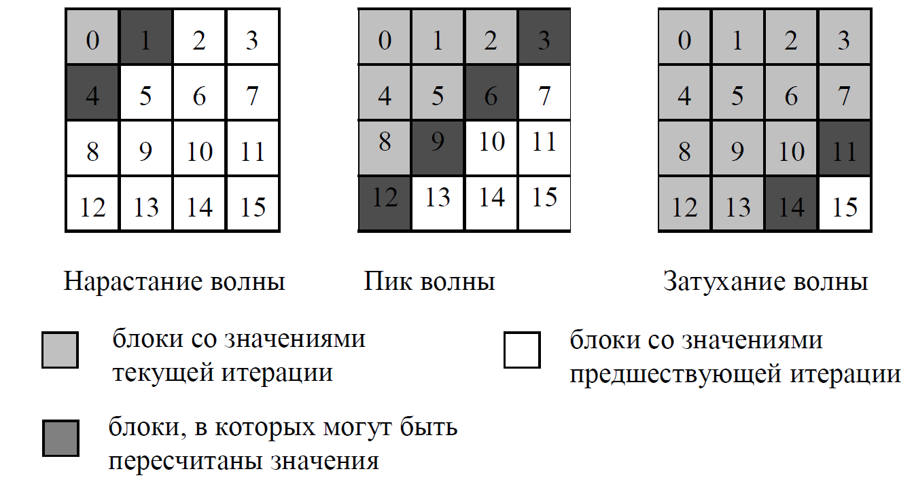
Вычислительный конвейер. Множественная волна.

Slide 10
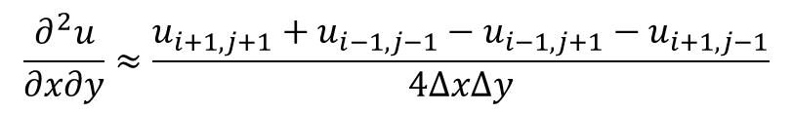
Передача диагональных элементов

Slide 11
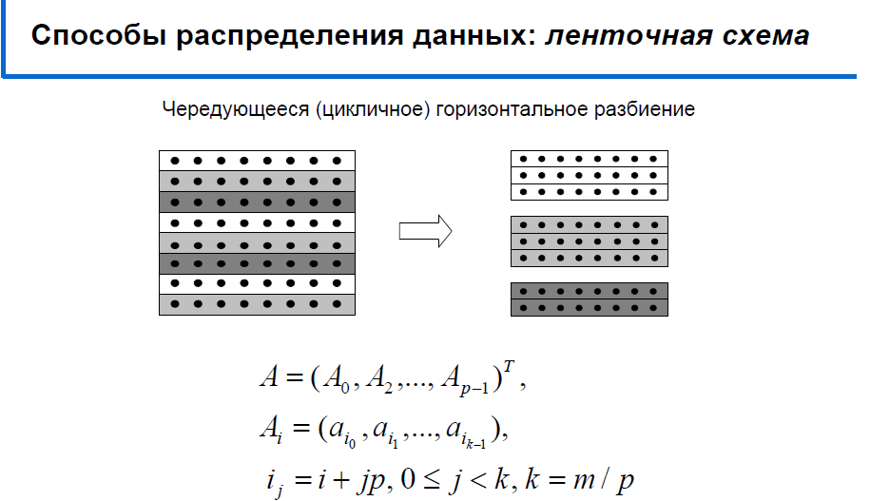

Slide 12

